Slide 1
라즈베리파이 기초과정 (1차시)
㈜헬로앱스
강사: 김영준 목원대학교 겸임교수

Slide 2
라즈베리파이 소개
소개
2012년 영국의 라즈베리파이 재단에서 교육적인 목적으로 제작한 싱글보드 컴퓨터
Pi3 버전까지 출시
CPU: Quad Cortex A53@1.2GHz
Instruction Set: ARMv8-A
GPU: 400 MHz VideoCore IV
RAM: 1GB
Ethernet: 10/100
Wireless: 802.11m / Bluetooth 4.0
Audio: HDMI / Headphone
GPIO: 40핀

Slide 3
준비하기

Slide 4
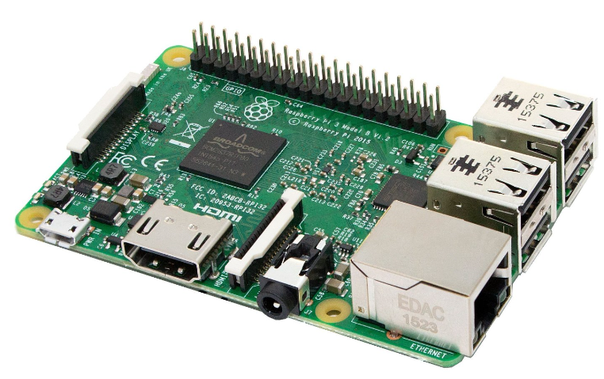
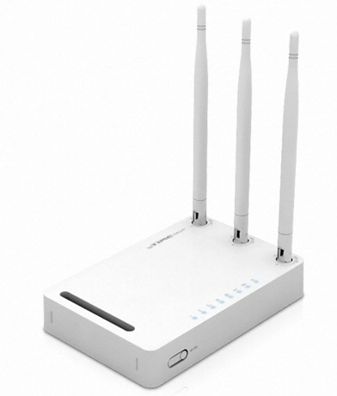
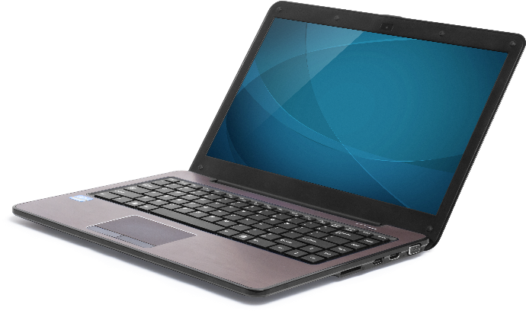
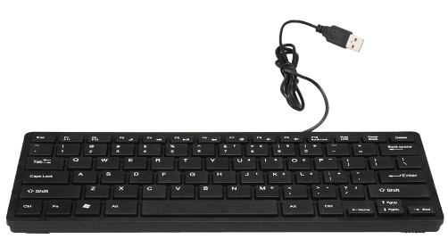
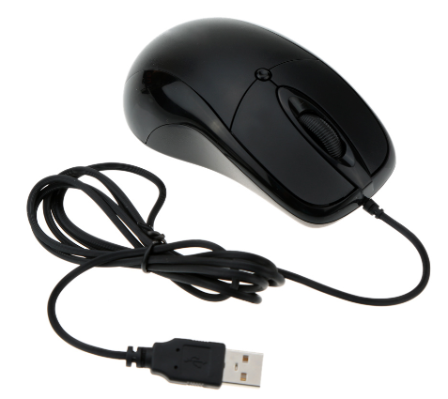

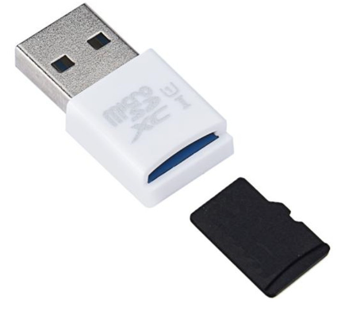
준비물 #1
준비하기
라즈베리파이 3
무선 공유기
노트북 또는 PC
(필수)
(필수)
(필수)
USB 키보드
USB 마우스
Micro SD 16GB
Micro SD 리더기
(필수)
(필수)
(필수)
(필수)

Slide 5
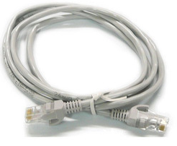
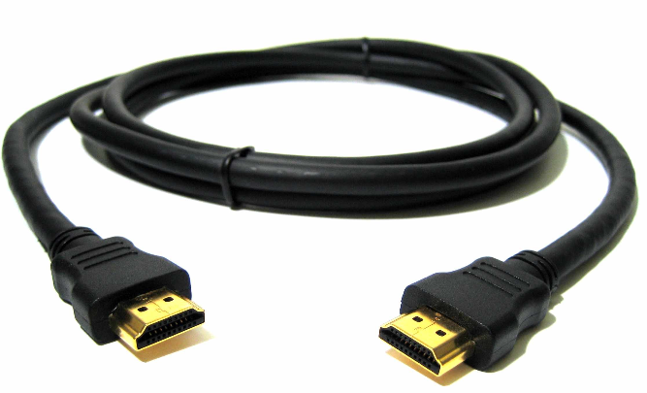
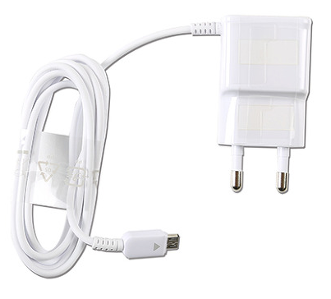
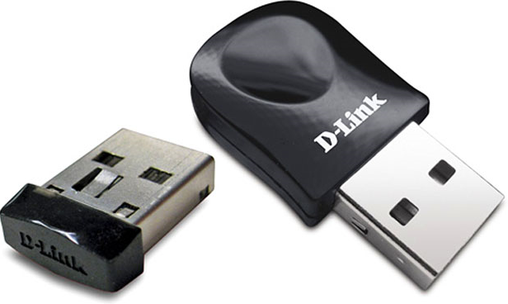
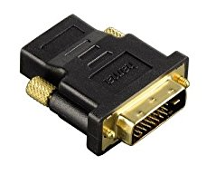
준비물 #2
준비하기
LAN 케이블
HDMI 케이블
(필수)
(필수)
전원 케이블
(필수)
USB 무선 어젭터
HDMI DVI 젠더
(옵션)
(모니터에 HDMI 포트 없는 경우 필요)

Slide 6
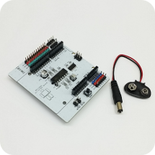
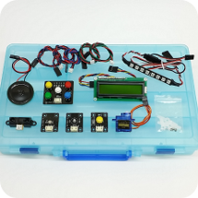
준비물 #3
준비하기
센서 확장 쉴드
(아두이노All-In-One 쉴드)
센서 키트
(옵션)
(옵션)

Slide 7
설치하기

Slide 8
설치하는 절차
PC에서 라즈비안 OS 설치 파일 다운로드
Micro SD 카드에 복사
Micro SD 카드를 라즈베리파이에 장착
라즈베리파이 부팅 및 설치 진행
시스템 업데이트
개발 환경 설정

Slide 9

설치하기: 라즈비안 OS 파일 다운로드
http://www.raspberrypi.org 사이트 접속

Slide 10
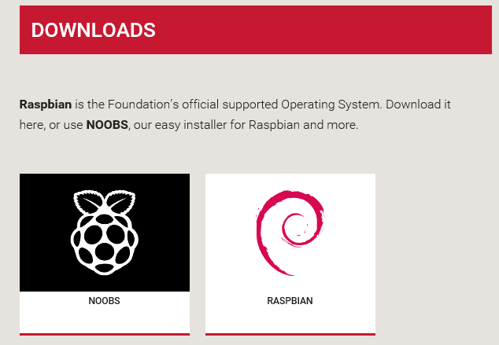
설치하기: 라즈비안 OS 파일 다운로드
NOOBS 클릭
NOOBS: New Out of the Box Software

Slide 11
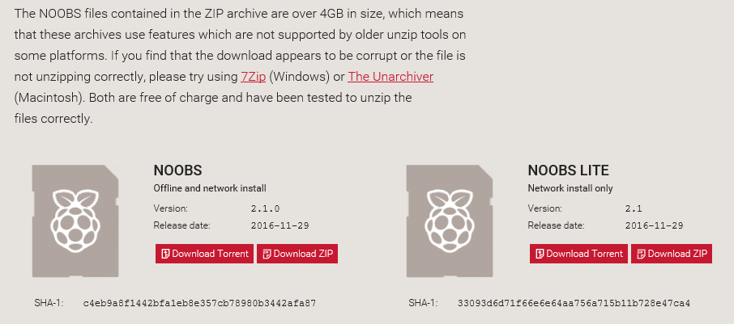
설치하기: 라즈비안 OS 파일 다운로드
NOOBS Download ZIP 파일 선택

Slide 12
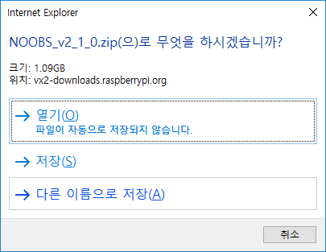
설치하기: 라즈비안 OS 파일 다운로드
NOOBS Download ZIP 파일을 임의의 디렉토리에 저장

Slide 13
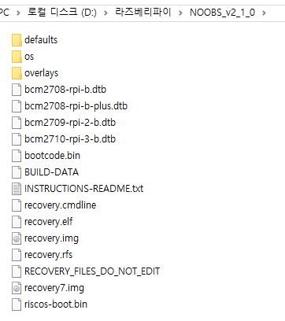
설치하기: 라즈비안 OS 파일 복사하기
NOOBS Download ZIP 파일의 압축을 해제하기

Slide 14
설치하기: 라즈비안 OS 파일 복사하기
Micro SD 카드(리더기)를 컴퓨터에 연결하기
새로운 USB 드라이브
생성 확인

Slide 15
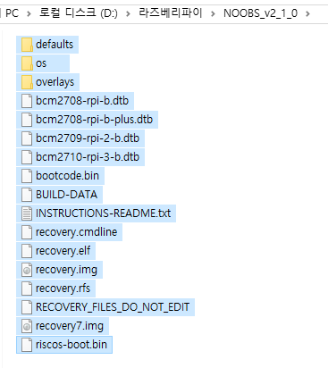
설치하기: 라즈비안 OS 파일 복사하기
압축 해제된 전체 파일을 USB 디렉토리에 복사 (Micro SD 카드)

Slide 16
설치하기: Micro SD 카드 장착하기
Micro SD 카드를 라즈베리파이에 장착하기

Slide 17
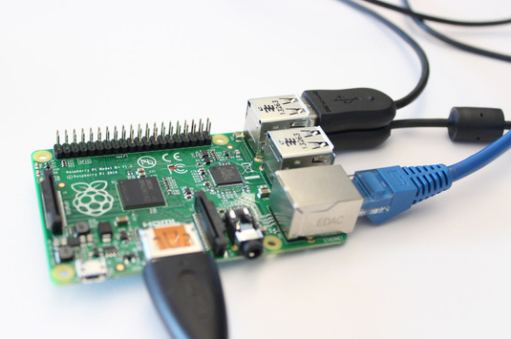
설치하기: 라즈베리파이 케이블 연결
HDMI 케이블을 HDMI 포트에 연결한 후 모니터에 연결
키보드와 마우스를 USB 포트에 연결
LAN 케이블을 LAN 포트에 연결
키보드 / 마우스
LAN
HDMI

Slide 18
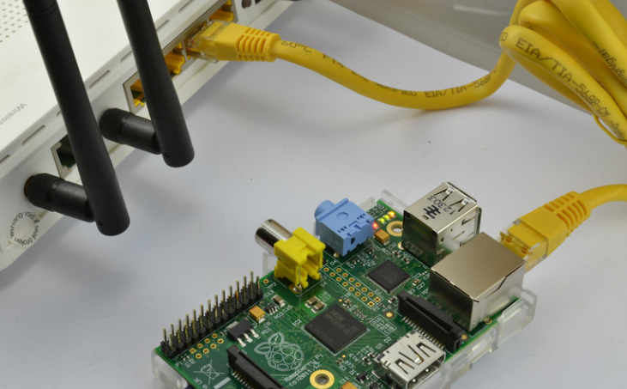
설치하기: 라즈베리파이 케이블 연결
무선 공유기와 라즈베리파이 연결
LAN 케이블을 LAN 포트에 연결
라즈베리 파이는 자동으로 IP가 할당되며, 공유기가 인터넷에
연결되어 있는 경우, 자동으로 인터넷에 연결됩니다.

Slide 19
설치하기: 라즈베리파이 케이블 연결
라즈베리파이 보드에 전원 케이블을 연결하면 자동으로 부팅됨

Slide 20
환경 구성하기

Slide 21
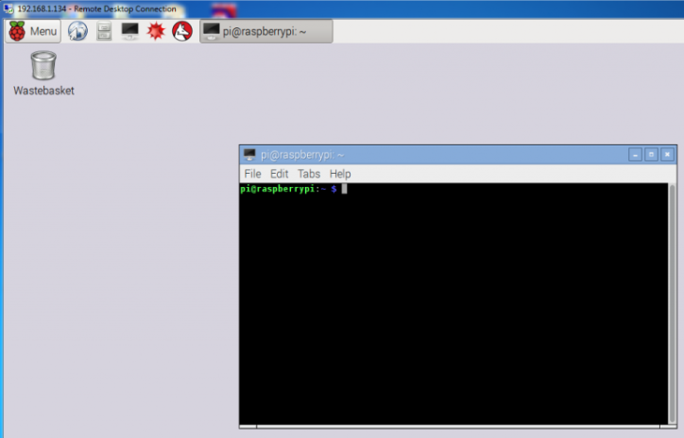
터미널 콘솔창 실행하기
LXTerminal 아이콘을 클릭하여 실행합니다.

Slide 22
한글 폰트 파일 설치하기
LXTerminal 창에서 아래의 명령어를 입력합니다.
sudo apt-get install ibus-hangul ttf-unfonts-core
슈퍼유저 권한으로 apt-get 명령어를 실행함
sudo) Super User DO
apt-get) Advanced Packaging Tool - Get

Slide 23
업데이트 실행
LXTerminal 창에서 아래의 명령어를 입력합니다.
sudo apt-get update

Slide 24
업그레이드 실행
LXTerminal 창에서 아래의 명령어를 입력합니다.
sudo apt-get upgrade
Sudo apt-get update 및 upgrade 명령어 실행을 2번 정도 반복함

Slide 25
한글 입력기 (iBus) 실행
LXTerminal 창에서 아래의 명령어를 입력합니다.
sudo apt-get install ibus ibus-hangul

Slide 26

IP 주소 확인하기
LXTerminal 창에서 아래의 명령어를 입력합니다.
또는 오른쪽 상단의 아이콘에 마우스를 올리면 IP 표시됨
ifconfig

Slide 27
원격접속 환경
구성하기

Slide 28
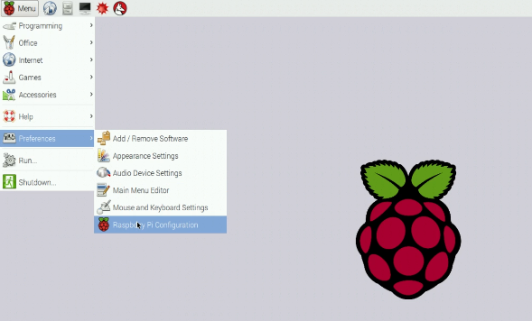
라즈베리파이 환경 설정 메뉴 실행
Raspberry Pi Configuration 실행

Slide 29
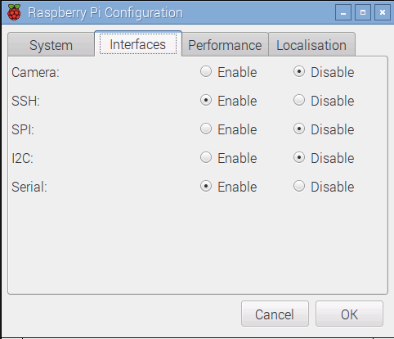
라즈베리파이 환경 설정 메뉴 실행
Interfaces 탭 선택
모든 항목을 Enable로 설정함

Slide 30
재시작
Shutdown 메뉴에서 Reboot 선택

Slide 31
모니터 없이 원격으로 라즈베리파이 사용
방법1) PuTTY를 통해 터미널로 접속하여 사용
터미널 접속만 가능하며, UI 관련된 기능을 실행할 수 없음
방법2) VNC Viewer를 통해 원격으로 화면 접속하여 사용
실제 화면을 동일하게 보면서 사용 가능
모니터나 키보드, 마우스 없이 원격으로 라즈베리파이 사용

Slide 32
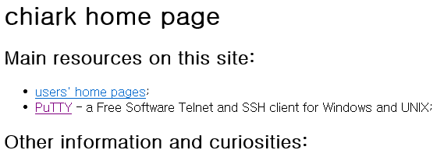
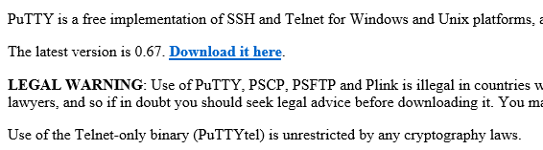
PuTTY Download
http://www.chiark.greenend.org.uk

Slide 33
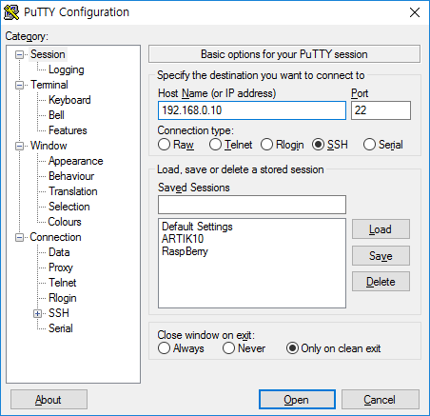
PuTTY Download
PuTTY.exe 실행
IP 주소 입력
SSH 모드 선택
Open 버튼 클릭

Slide 34
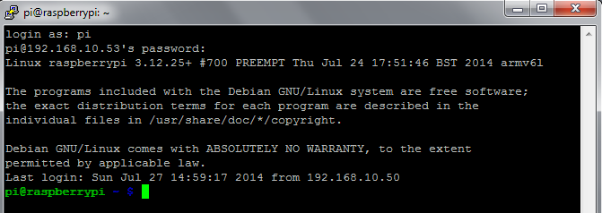
PuTTY Download
로그인
login id에 pi
password에 raspberry 입력

Slide 35
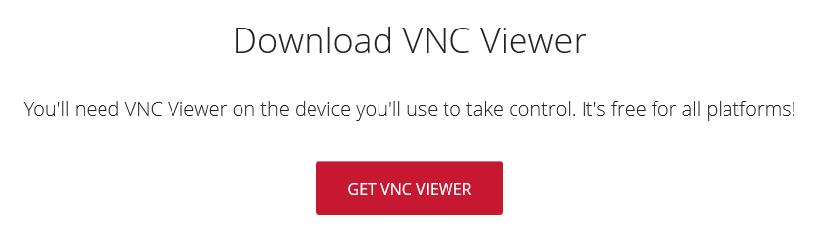
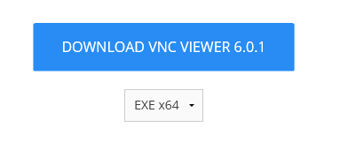
VNC Client 설치
https://www.realvnc.com/raspberrypi/
원격접속 프로그램 다운로드

Slide 36
VNC Client 설치
원격 접속 프로그램 실행
VNC-Viewer-6.0.1-Windows-32bit.exe
또는
VNC-Viewer-6.0.1-Windows-64bit.exe

Slide 37
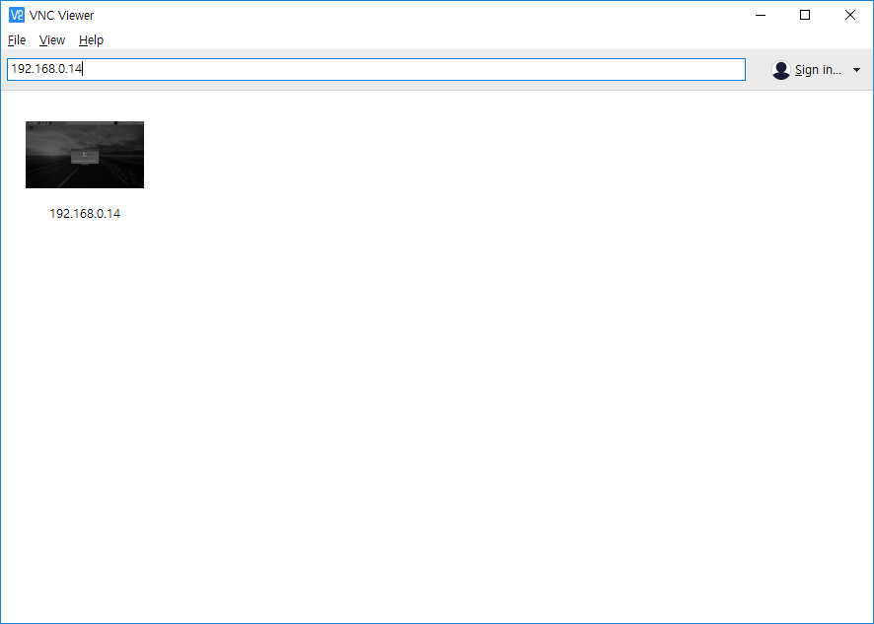
VNC Client 실행
원격 접속 프로그램 실행
IP 주소 입력후
엔터키

Slide 38
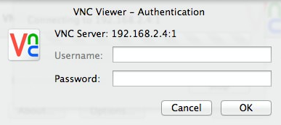
VNC Client 실행
원격 접속 프로그램 실행
User name에 pi
password에 raspberry 입력

Slide 39
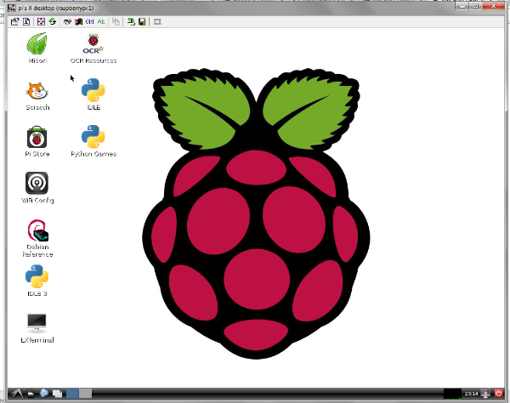
VNC Client 실행
원격으로 라즈베리파이 화면이 표시됨

Slide 40
화면 해상도 크기 변경하기

Slide 41
원격 화면의 크기 변경하기
Raspberry Pi Configuration 실행

Slide 42
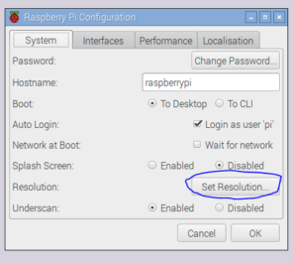
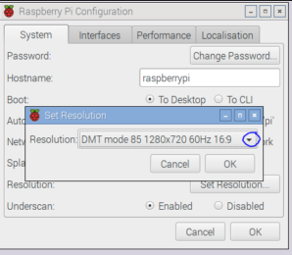
원격 화면의 크기 변경하기
Set Resolution을 선택하여 자신에게 맞는 크기 선택

Slide 43
파이썬 실습 환경

Slide 44
업데이트 실행
LXTerminal 창에서 아래의 명령어를 입력합니다.
sudo apt-get install python-dev
sudo apt-get install python-pip
sudo pip install --upgrade pip
sudo apt-get install python-rpi.gpio

Slide 45
업데이트 실행
LXTerminal 창에서 아래의 명령어를 입력합니다.
sudo apt-get install python3-dev
sudo apt-get install python3-rpi.gpio

Slide 46
업데이트 실행
LXTerminal 창에서 아래의 명령어를 입력합니다.
sudo apt-get install python-setuptools
sudo easy_install –U RPIO

Slide 47
파이썬 파일 실행

Slide 48
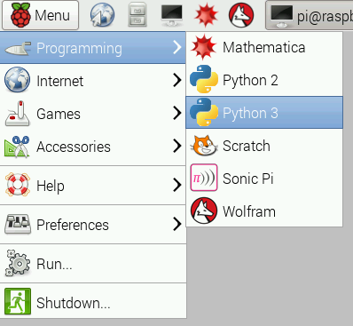
개발 쉘 실행하기
Python3 명령어 쉘 실행

Slide 49
개발 쉘 실행하기
Python3 명령어 쉘 실행

Slide 50
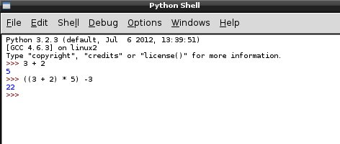
개발 쉘 실행하기
쉘에서 Python 명령어를 입력하여 실행 결과를 확인해 봄

Slide 51
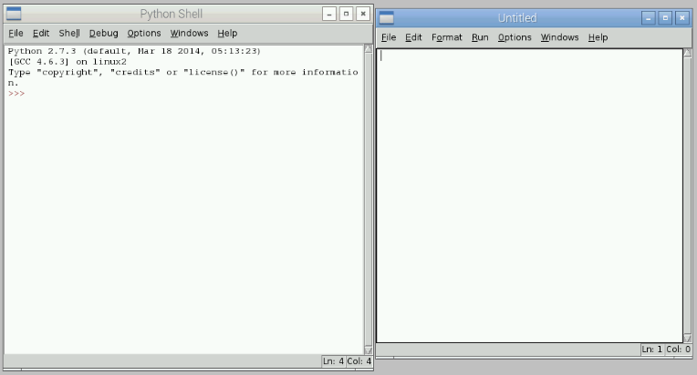
개발 편집기 창 열기
Python 명령어를 파일로 저장하여 실행하려면 File -> New File 선택

Slide 52
개발 편집기 실행하기
F5 또는 Run 메뉴에서 프로그램을 실행함
실행시 파일이 저장되어 있지 않으면 파일을 저장함
폴더를 생성하려면 파이썬 실행 전에 파일 탐색기에서
Home/pi/ 아래에 폴더를 생성해 놓음

Slide 53
파이썬 파일을 명령어로 실행하기
LXTerminal 창에서 아래의 명령어를 입력합니다.
python3 first.py
또는 관리자 권한이 필요한 경우
sudo python3 first.py

